Slide 1
„Pomáháme“ 9.B

Slide 2
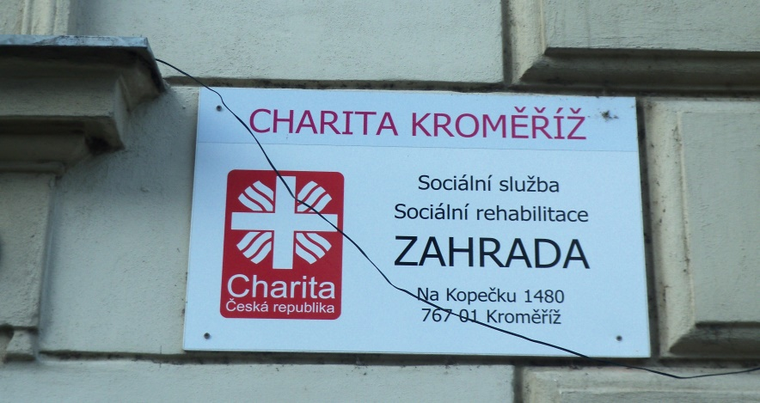
Rehabilitační centrum ZAHRADA v Kroměříži
zařízení pro lidi s duševním onemocněním
klienti se zde učí být soběstačnými
(učí se zde např. vařit, prát, hospodařit s
penězi)

Slide 3
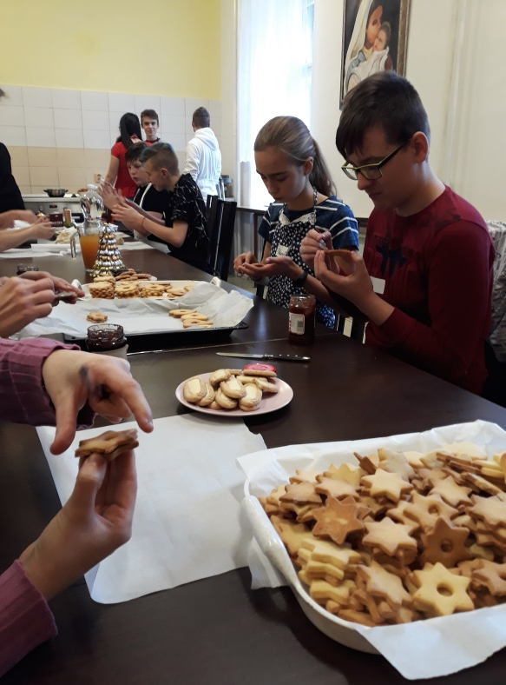
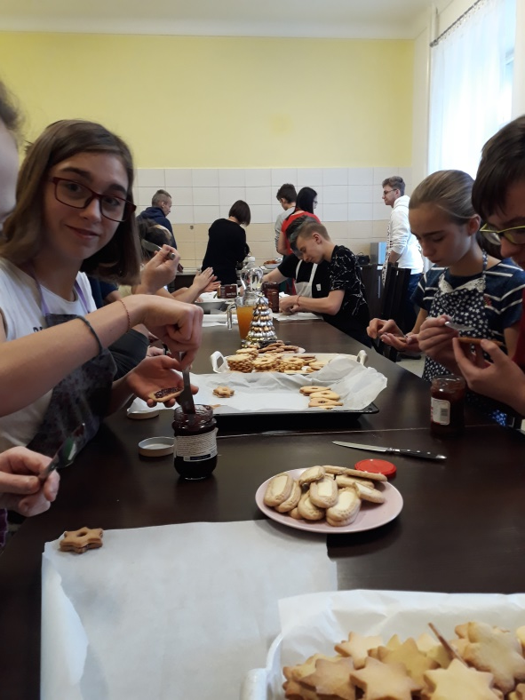
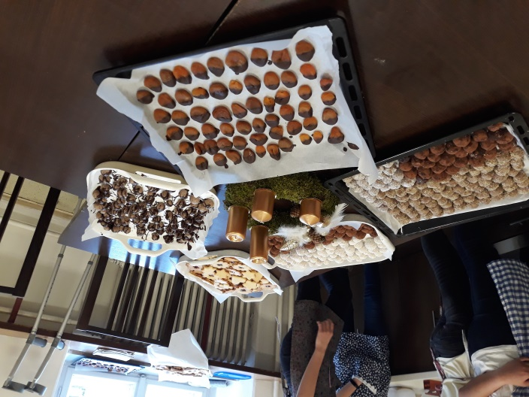
Naše setkání s klienty tohoto zařízení probíhalo ve velmi hezké atmosféře pečení cukroví a zpívání vánočních písniček.

Slide 4
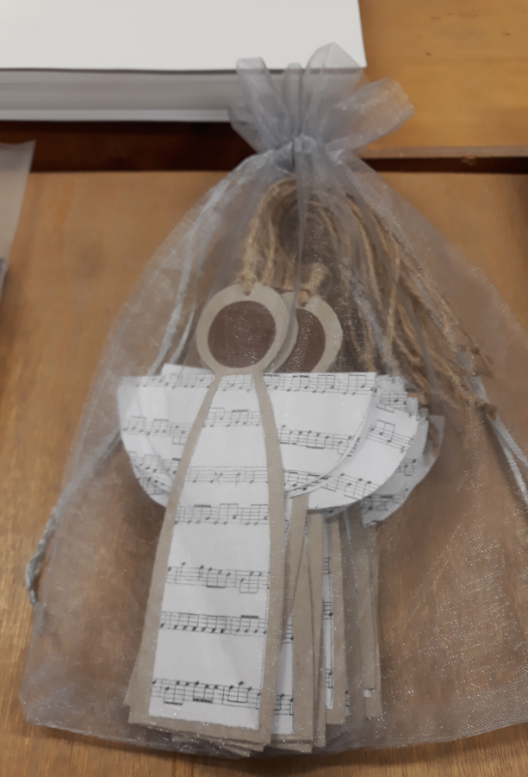
Pro zaměstnance a obyvatele centra jsme vyrobili malé dárečky.

Slide 5
Český národní registr kostní dřeně

Slide 6
Informační kampaň
rozhodli jsme se malou informační kampaní rozšířit myšlenku pomoci nemocným lidem a zejména dětem
- informace v žákovských knížkách
- letáček do každé rodiny
- možnost besedy s dárkyní kostní dřeně
s p. asistentkou v 9.B

Slide 8
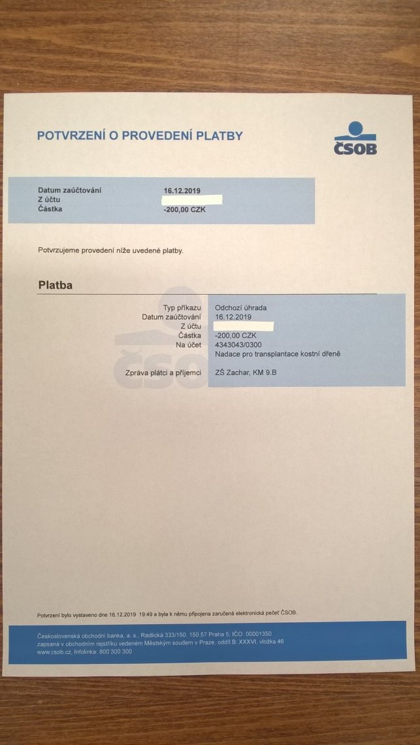
Třída 9.B odeslala finanční příspěvek 200 Kč
na výzkum onemocnění
krvetvorby a podporu
nemocných

